Slide 1

Empresas ABC - Tienda Online

Slide 2
Objetivo del Software
Brindar una plataforma de comercio electrónico para la venta de productos tecnológicos.
Permitir a los usuarios registrarse, agregar productos al carrito y marcar favoritos.
Gestionar compras de forma rápida y amigable.

Slide 3
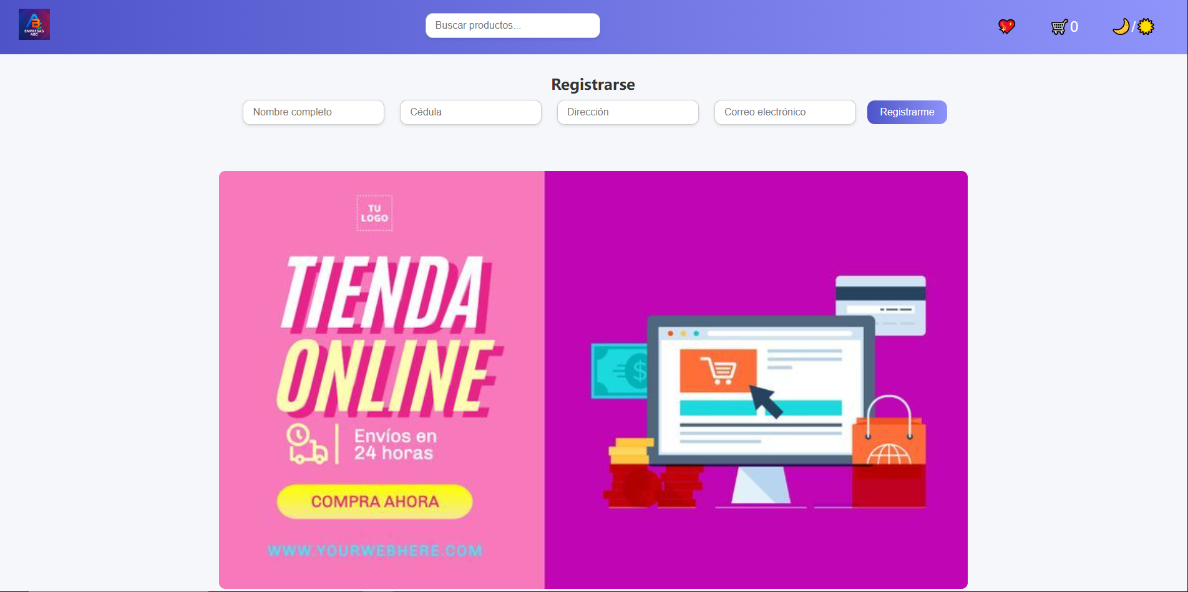
Registro de Usuario

Slide 4
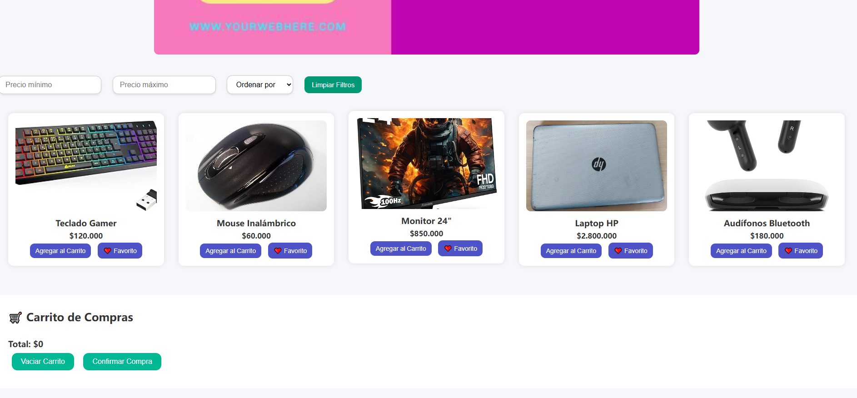
Catálogo de Productos

Slide 5
Carrito de Compras
Visualización de los productos seleccionados.
Cálculo del total.
Botones para confirmar o vaciar la compra.

Slide 6
Mejoras y Próximos Pasos
Validaciones estrictas en el formulario de registro.
Confirmación de pedidos con integración a base de datos MySQL.
Panel de administración para visualizar pedidos.

